Slide 1
第3章 选择与循环

Slide 2
3.1 条件表达式

Slide 3
3.1 条件表达式
算术运算符：+、-、*、/、//、%、**、~
关系运算符：>、<、==、<=、>=、!=，可以连续使用，如
测试运算符：in、not in、is、is not
逻辑运算符：and、or、not，注意短路求值
位运算符：~、&、|、 ^、 <<、>>
>>> print(1<2<3)
True
>>> print(1<2>3)
False
>>> print(1<3>2)
True

Slide 4
3.1 条件表达式
条件表达式的运算结果（值）只有两种：True、False
在选择和循环结构中，条件表达式的值只要不是相当于0或者空，Python解释器均认为与True等价。
False
0（或0.0、0j等）
空值None、空列表、空元组、空集合、空字典、空字符串、空range对象或其他空迭代对象
从这个意义上来讲，几乎所有的Python合法表达式都可以作为条件表达式，包括含有函数调用的表达式。

Slide 5
3.1 条件表达式
>>> if 3: #使用整数作为条件表达式
print(5)
5
>>> a = [1, 2, 3]
>>> if a: #使用列表作为条件表达式
print(a)
[1, 2, 3]
>>> a = []
>>> if a:
print(a)
else:
print('empty')
empty

Slide 6
3.1 条件表达式
>>> i = s = 0
>>> while i <= 10: #使用关系表达式作为条件表达式
s += i
i += 1
>>> print(s)
55
>>> i = s = 0
>>> while True: #使用常量True作为条件表达式
s += i
i += 1
if i > 10:
break
>>> print(s)
55
>>> s = 0
>>> for i in range(0, 11, 1):
s += i
>>> print(s)
55

Slide 7
3.1 条件表达式
比较特殊的运算符还有逻辑运算符“and”和“or”，这两个运算符具有短路求值或惰性求值的特点，简单地说，就是只计算必须计算的表达式的值。
在设计条件表达式时，在表示复杂条件时如果能够巧妙利用逻辑运算符“and”和“or”的短路求值或惰性求值特性，可以大幅度提高程序的运行效率，减少不必要的计算与判断。
以“and”为例，对于表达式“表达式1 and 表达式2”而言，如果“表达式1”的值为“False”或其他等价值时，不论“表达式2”的值是什么，整个表达式的值都是“False”，此时“表达式2”的值无论是什么都不影响整个表达式的值，因此将不会被计算，从而减少不必要的计算和判断。

Slide 8
3.1 条件表达式
在设计条件表达式时，如果能够大概预测不同条件失败的概率，并将多个条件根据“and”和“or”运算的短路求值特性进行组织，可以大幅度提高程序运行效率。
例如，下面的函数根据用户指定的分隔符将多个字符串连接成一个字符串，如果用户没有指定分隔符则使用逗号。
>>> def Join(chList, sep=None):
return (sep or ',').join(chList)
>>> chTest = ['1', '2', '3', '4', '5']
>>> Join(chTest)
'1,2,3,4,5'
>>> Join(chTest, ':')
'1:2:3:4:5'
>>> Join(chTest, ' ')
'1 2 3 4 5'

Slide 9
3.1 条件表达式
另外，在Python中，条件表达式中不允许使用赋值运算符“=”，避免了其他语言中误将关系运算符“==”写作赋值运算符“=”带来的麻烦，例如下面的代码，在条件表达式中使用赋值运算符“=”将抛出异常，提示语法错误。
>>> if a=3:
SyntaxError: invalid syntax
>>> if (a=3) and (b=4):
SyntaxError: invalid syntax

Slide 10
3.2 选择结构

Slide 11
3.2选择结构
单分支
双分支
多分支
嵌套分支

Slide 12
3.2.1 单分支选择结构
if 表达式:
语句块
下例按升序打印两个输入的数
a,b=input('Input two number:')
if a>b:
a,b=b,a
print a,b
a,b=input('Input two number:')只能接受‘12’这样的输入，结果a=‘1’,b=‘2’
要接受‘1 2’这样的输入，可以写为：
a,x,b=input('Input two number:')
或者
a,b=input('Input two number:').split(' ')
Notes:
a,b=input('Input two number:')只能接受‘12’这样的输入，结果a=‘1’,b=‘2’
要接受‘1 2’这样的输入，可以写为：
a,x,b=input('Input two number:')
或者
a,b=input('Input two number:').split(' ')

Slide 13
3.2.2 双分支结构
if 表达式:
语句块1
else:
语句块2
>>> chTest = ['1', '2', '3', '4', '5']
>>> if chTest:
print(chTest)
else:
print('Empty')
['1', '2', '3', '4', '5']

Slide 14
3.2.2 双分支结构
Python还支持如下形式的表达式：
value1 if condition else value2
当条件表达式condition的值与True等价时，表达式的值为value1，否则表达式的值为value2。
另外，在value1和value2中还可以使用复杂表达式，包括函数调用和基本输出语句。
下面的代码演示了上面的表达式的用法，从代码中可以看出，这个结构的表达式也具有惰性求值的特点。
>>> a = 5
>>> print(6) if a>3 else print(5)
6
>>> print(6 if a>3 else 5)
6
>>> b = 6 if a>13 else 9
>>> b
9

Slide 15
3.2.2 双分支结构
>>> x = math.sqrt(9) if 5>3 else random.randint(1, 100) #此时还没有导入math模块
Traceback (most recent call last):
File "<pyshell#23>", line 1, in <module>
x = math.sqrt(9) if 5>3 else random.randint(1,100)
NameError: name 'math' is not defined
>>> import math
#此时还没有导入random模块，但由于条件表达式5>3的值为True，所以可以正常运行
>>> x = math.sqrt(9) if 5>3 else random.randint(1,100)
#此时还没有导入random模块，由于条件表达式2>3的值为False，需要计算第二个表达式的值，因此出错
>>> x = math.sqrt(9) if 2>3 else random.randint(1, 100)
Traceback (most recent call last):
File "<pyshell#26>", line 1, in <module>
x = math.sqrt(9) if 2>3 else random.randint(1,100)
NameError: name 'random' is not defined
>>> import random
>>> x = math.sqrt(9) if 2>3 else random.randint(1, 100)

Slide 16
3.2.3 多分支结构
if 表达式1:
语句块1
elif 表达式2:
语句块2
elif 表达式3:
语句块3
else:
语句块4
其中，关键字elif是else if的缩写。

Slide 17
3.2.3 多分支结构
下面的代码演示了利用多分支选择结构将成绩从百分制变换到等级制的用法。
>>> def func(score):
if score > 100:
return 'wrong score. must <= 100.'
elif score >= 90:
return 'A'
elif score >= 80:
return 'B'
elif score >= 70:
return 'C'
elif score >= 60:
return 'D'
elif score >= 0:
return 'E'
else:
return 'wrong score.must >0'

Slide 18
3.2.4 选择结构的嵌套
if 表达式1:
语句块1
if 表达式2:
语句块2
else:
语句块3
else:
if 表达式4:
语句块4
注意：缩进必须要正确并且一致。

Slide 19
3.2.4 选择结构的嵌套
>>> def func(score):
degree = 'DCBAAF'
if score > 100 or score < 0:
return 'wrong score.must between 0 and 100.'
else:
index = (score - 60)//10
if index >= 0:
return degree[index]
else:
return degree[-1]

Slide 20
3.2.5 选择结构应用
例1：面试资格确认。
age=24
subject="计算机"
college="非重点"
if (age > 25 and subject=="电子信息工程") or (college=="重点" and subject=="电子信息工程" ) or (age<=28 and subject=="计算机"):
print("恭喜，你已获得我公司的面试机会!")
else:
print("抱歉，你未达到面试要求")

Slide 21
3.2.5 选择结构应用
例2：用户输入若干个分数，求所有分数的平均分。每输入一个分数后询问是否继续输入下一个分数，回答“yes”就继续输入下一个分数，回答“no”就停止输入分数。
endFlag = 'yes'
s = 0
while endFlag.lower() ==' yes':
x = input("请输入一个正整数: ")
x = eval(x)
if isinstance(x, int) and 0<=x<=100:
s = s + x
else:
print('不是数字或不符合要求')
endFlag = raw_input('继续输入？(yes or no)')
print('整数之和=', s)

Slide 22
3.2.5 选择结构应用
例3：编写程序，判断今天是今年的第几天。
import time
date = time.localtime()
year = date[0]
month = date[1]
day = date[2]
day_month = [31, 28, 31, 30, 31, 30, 31, 31, 30, 31, 30, 31]
if year%400==0 or (year%4==0 and year%100!=0): #判断是否为闰年
day_month[1] = 29
if month==1:
print(day)
else:
print(sum(day_month[:month-1])+day)

Slide 23
3.3 循环结构

Slide 24
for循环与while循环
两种基本的循环结构语句
while语句
for语句
while循环一般用于循环次数难以提前确定的情况，也可以用于循环次数确定的情况；
for循环一般用于循环次数可以提前确定的情况，尤其是用于枚举序列或迭代对象中的元素；
一般优先考虑使用 for循环 + 序列。
相同或不同的循环结构之间都可以互相嵌套，实现更为复杂的逻辑。

Slide 25
while循环语法
while 表达式:
循环体
或
while 表达式:
循环体
else:
else子句
当循环自然结束（不是因为执行了break而结束）时执行else结构中的语句

Slide 26
while循环流程(1)
表达式
False
while 表达式:
循环体
True
循环体
break

Slide 27
while循环流程(2)
表达式
False
while 表达式:
循环体
else:
else子句
True
else子句
循环体
break

Slide 28
for循环语法
for 变量 in 序列或迭代对象:
循环体
或
for 变量 in 序列或迭代对象:
循环体
else:
else子句
当循环自然结束（不是因为执行了break而结束）时执行else结构中的语句

Slide 29
for循环流程(1)
index = 0
for x in sequence:
循环体
index < len(sequence)
False
True
x = sequence[index]
循环体
(使用x)
break
index = index +1
index表示内部隐含变量，灰色框表示内部隐含操作；
每次比较时都是重新计算len(sequence)；
x可以是任意合法变量名。

Slide 30
for循环流程(2)
index = 0
for x in sequence:
循环体
else:
else子句
index < len(sequence)
False
True
x = sequence[index]
else子句
循环体
(使用x)
break
index = index +1
index表示内部隐含变量，灰色框表示内部隐含操作；
每次比较时都是重新计算len(sequence)；
x可以是任意合法变量名。

Slide 31
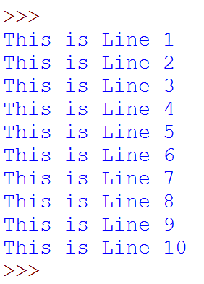
示例1

Slide 32
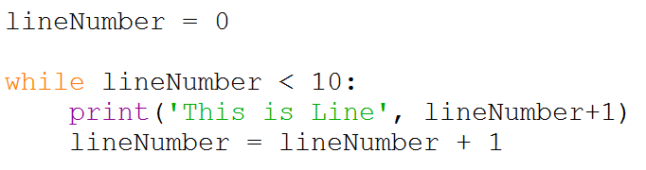
while 语句

Slide 33

用for语句实现
对照

Slide 34
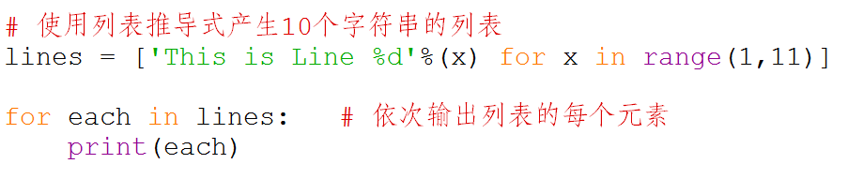
另一种思路

Slide 35
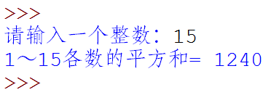
示例2
由用户输入一个正整数n，求从1到n各数平方和，如用户输入的整数为15，则求1²+2²+3²+…+14²+15²=?

Slide 36
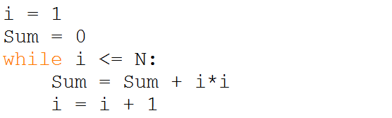
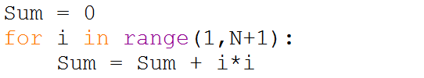

while
for
列表

Slide 37
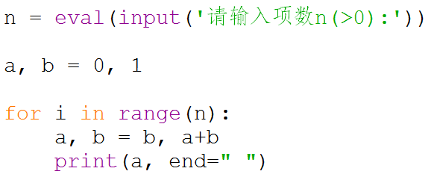
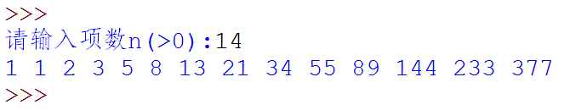
示例3：求Fibonacci数列的前n项

Slide 38
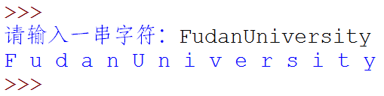
示例4
输入一个字符串，输出以空格间隔的字符序列

Slide 39
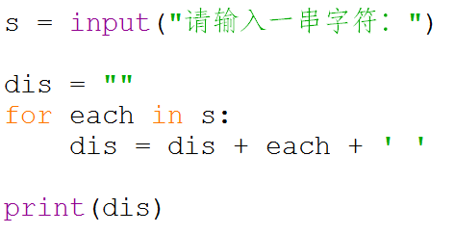
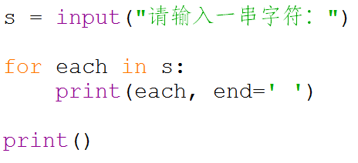
for 1
for 2

Slide 40
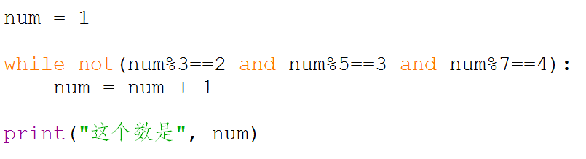
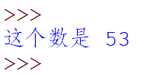
示例5
查找一个最小正整数，要求满足以下条件：
被3除余2，被5除余3，被7除余4。

Slide 41
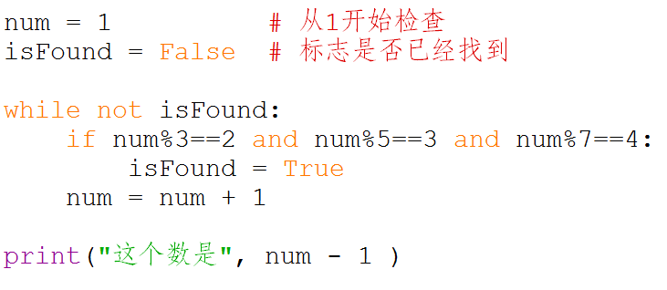
改用标志来控制循环

Slide 42
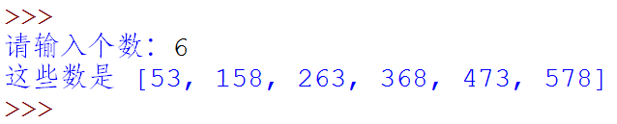
示例6
查找要求满足以下条件的前n个正整数：
被3除余2，被5除余3，被7除余4。
n由用户指定。

Slide 43
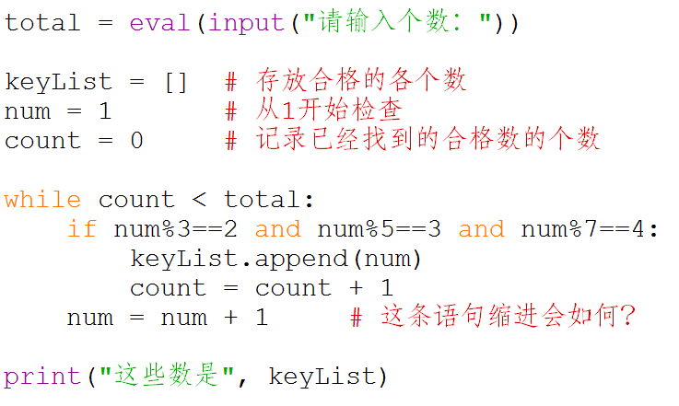
代码

Slide 44
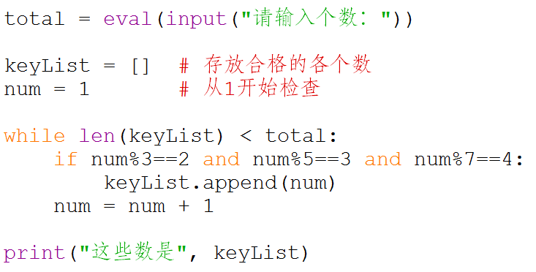
优化（1）
# 不论当前num是否合格，检查下一个

Slide 45
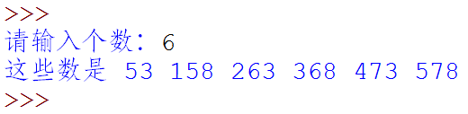
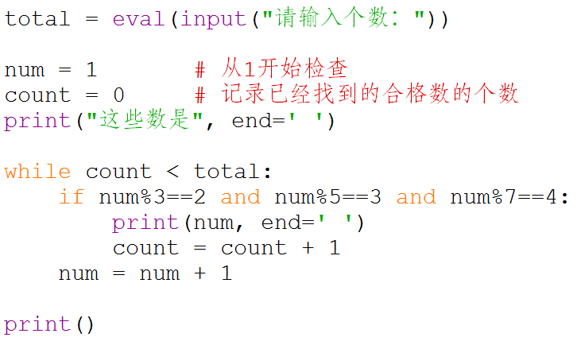
优化（2）
#不存放于列表，直接显示

Slide 46
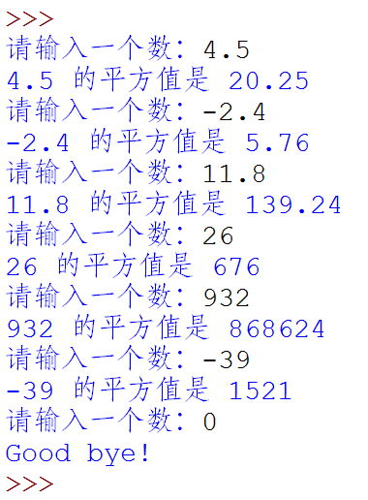
示例7
用户输入一个数，程序输出其平方数；重复上述过程，当用户输入0时程序才退出。

Slide 47
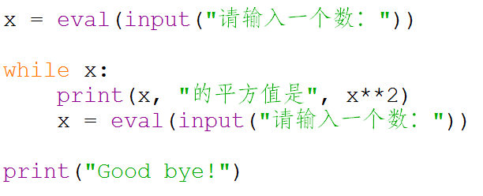
代码

Slide 48
3.4 break 和 continue

Slide 49
break和continue语句
break语句在while循环和for循环中都可以使用，一般放在if选择结构（if嵌套于while或for内）中，一旦break语句被执行，将使得当前整个循环提前结束。
continue语句的作用是终止当前循环，并忽略continue之后的语句，然后回到循环的顶端，提前进入下一轮循环。
除非break语句让代码更简单或更清晰，否则不要轻易使用。

Slide 50
break 和 continue
while /for ——————— ：
-——---------------------
-——---------------------
break #跳出循环
-——---------------------
-——---------------------
-——---------------------
-——---------------------
while/for ——————— ：
-——---------------------
-——---------------------
if —————— ：
—————
break #if块内最后一条语句
-——---------------------
-——---------------------
while/for —————— ：
-——---------------------
-——---------------------
continue #开始下一轮循环
-——---------------------
-——---------------------
-——---------------------
-——---------------------
while/for ——————— ：
-——---------------------
-——---------------------
if ——————— ：
—————
continue #if块内最后一条语句
-——---------------------
-——---------------------

Slide 51
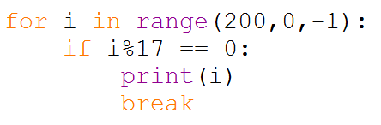

示例
求200以内能被17整除的最大正整数。

Slide 52
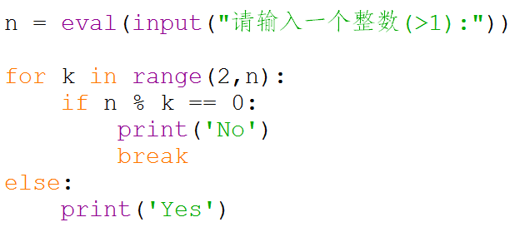
示例
判断一个数是否为素数。

Slide 53


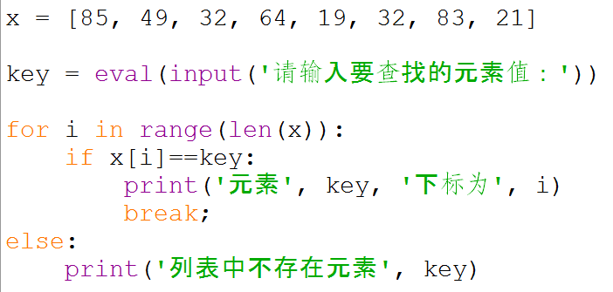
示例
不用列表的index()方法，在列表中查找某指定值首次出现的下标位置。

Slide 54
再做示例6（改用break）
查找一个最小正整数，要求满足以下条件：
被3除余2，被5除余3，被7除余4。

Slide 55
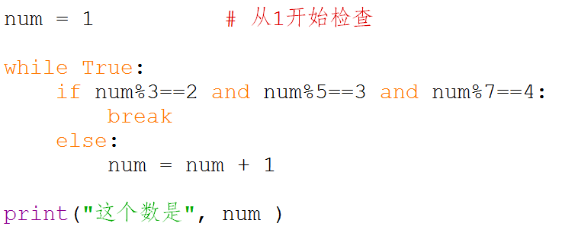
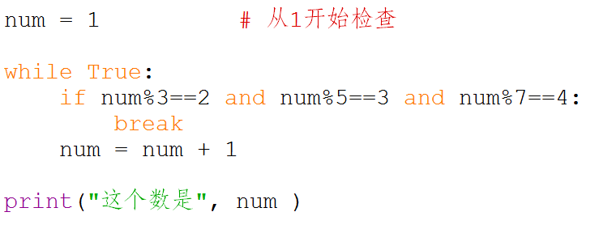
改用 break
对照

Slide 56
再做示例7（改用break）
用户输入一个数，程序输出其平方数；重复上述过程，当用户输入0时程序才退出。

Slide 57
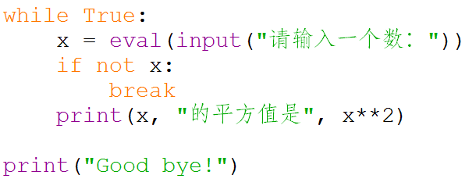
代码
对照

Slide 58
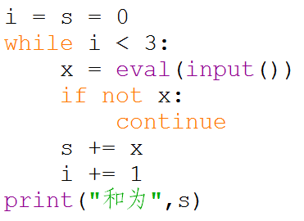
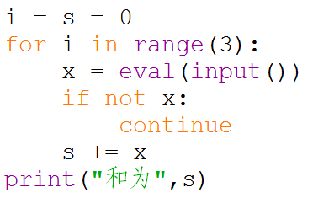
示例：比较两段代码的功能差异

Slide 59
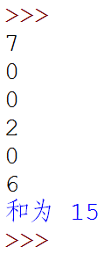
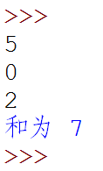

Slide 60
比较结论
当输入0(即x等于0)时，左边循环并没有对i进行自增操作，但是右边循环却做了。
执行左边程序，用户输入3个非零的整数后才结束，用户输入0时不计入用户输入次数。
执行右边程序，用户输入3次就结束，用户输入0时也计入用户输入次数。

Slide 61
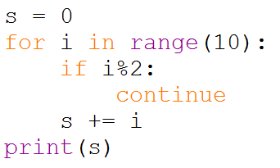
课堂练习
20
下面的程序输出什么？

Slide 62
break和continue语句
下面的代码计算小于100的最大素数，请注意break语句和else子句的用法。
>>> for n in range(100, 1, -1): # 考察100～2之间从大到小的每个数n
for i in range(2, n): # 检查n是否有因子
if n%i == 0: # 只要n有一个因子，则不再检查n是否有因子
break
else: # n没有因子，n是要找的最大素数
print(n)
break # 提前退出for n循环
97
删除上面代码中最后一个break语句，则可以用来输出100以内的所有素数。
>>> for n in range(100, 1, -1):
for i in range(2, n):
if n%i == 0:
break
else:
print(n, end=‘ ’) # 参数end=‘ ’,使得在一行内显示各数
97 89 83 79 73 71 67 61 59 53 47 43 41 37 31 29 23 19 17 13 11 7 5 3 2

Slide 63
break和continue语句
警惕continue可能带来的问题：
>>> i=0
>>> while i<10:
if i%2==0:
continue
print(i)
i+=1
永不结束的死循环,Ctrl+C强行终止。

Slide 64
break和continue语句
这样子就不会有问题
>>> for i in range(10):
if i%2==0:
continue
print(i)
1 3 5 7 9

Slide 65
break和continue语句
>>> for i in range(10): # i = sequence[index]
if i%2==0:
i+=1 #没有用
continue
print(i)
1 3 5 7 9

Slide 66
break和continue语句
每次进入循环时的i已经不再是上一次的i，所以修改其值并不会影响循环的执行。
>>> for i in range(7):
print(id(i),':',i)
i = i + 3
10416692 : 0
10416680 : 1
10416668 : 2
10416656 : 3
10416644 : 4
10416632 : 5
10416620 : 6

Slide 67
循环嵌套

Slide 68
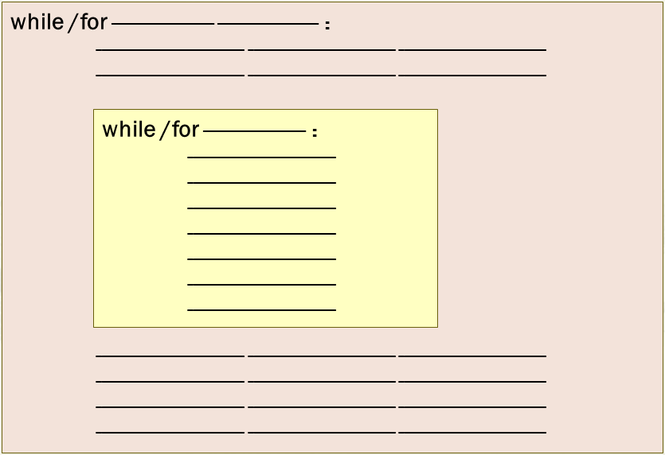
循环嵌套

Slide 69
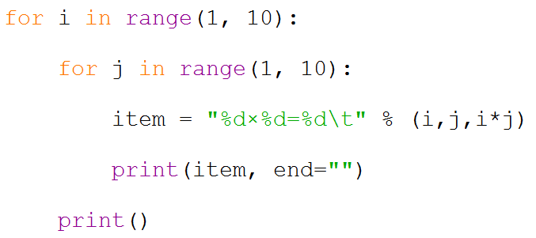
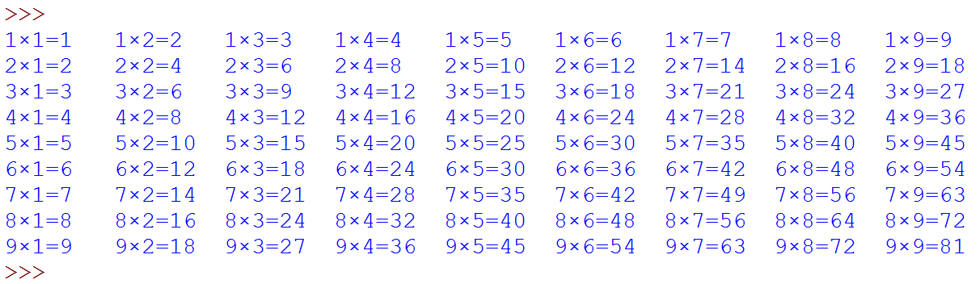
乘法表(1)

Slide 70
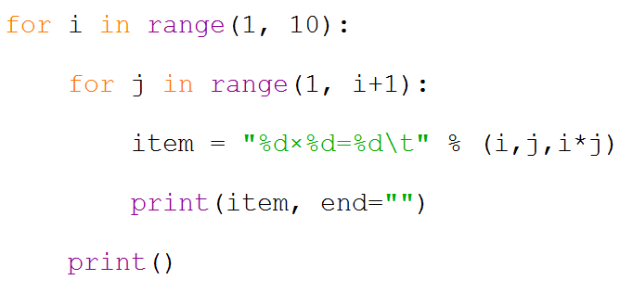
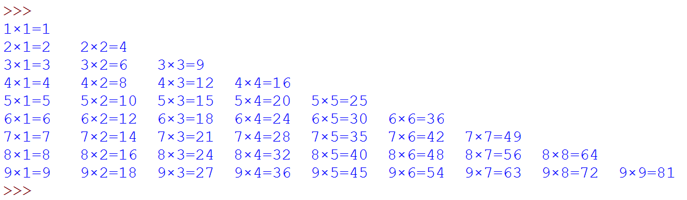
乘法表(2)

Slide 71

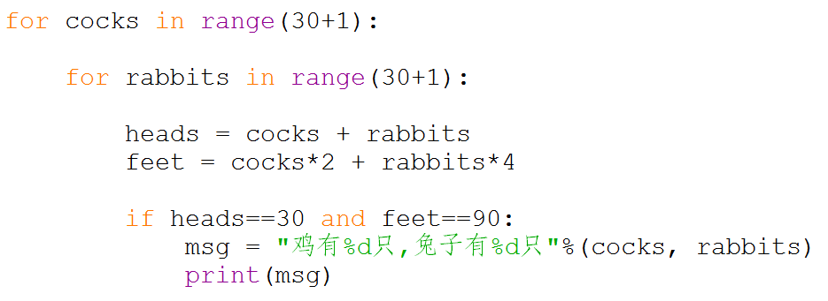
鸡兔同笼(1)
假设共有鸡、兔30只，脚90只，求鸡、兔各有多少只。

Slide 72
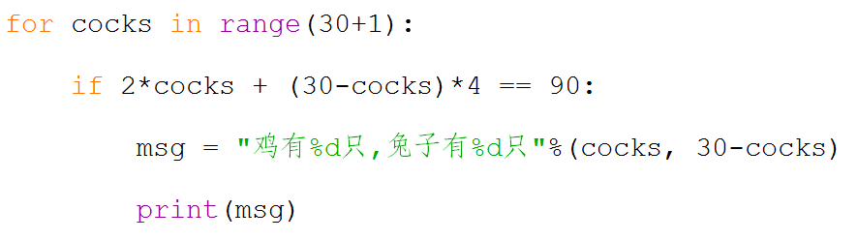
鸡兔同笼(2)

Slide 73
水仙花数
水仙花数是指1个3位的十进制数，其各位数字的立方和等于该数本身。
例如：153是水仙花数，因为153 = 1³ + 5³ + 3³
输出全部的“水仙花数”。
两种思路
分解法
组合法

Slide 74
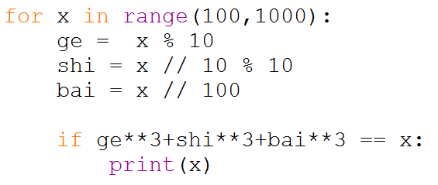
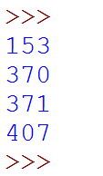
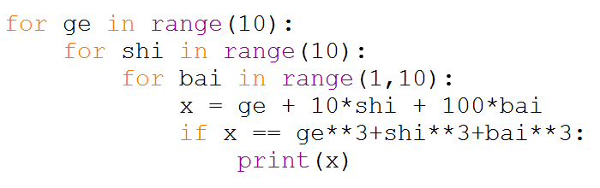
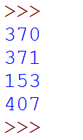
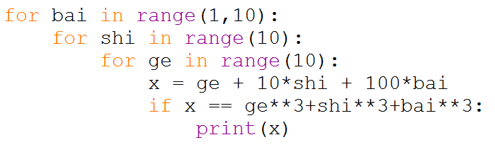

Slide 75
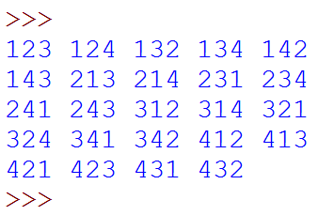
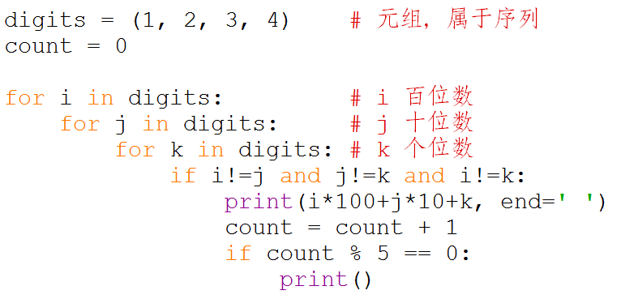
例：编写程序，输出由1、2、3、4这四个数字组成的每位数都不相同的所有三位数，一行显示5个数。

Slide 76
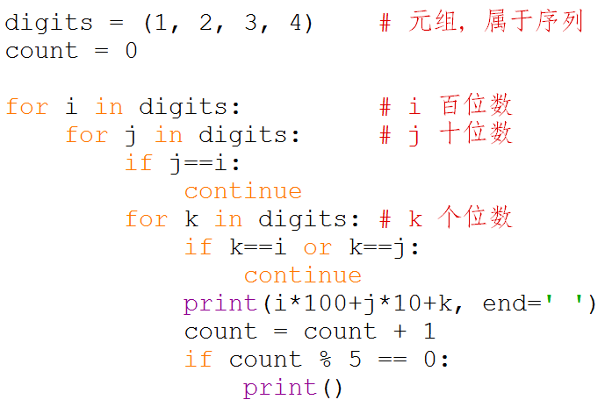
优化：其中有些判断完全可以在外层循环来做，从而提高运行效率

Slide 77
两维列表 与 循环嵌套

Slide 78
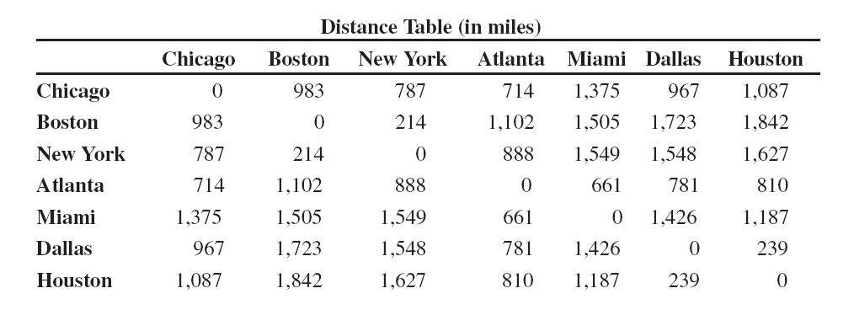
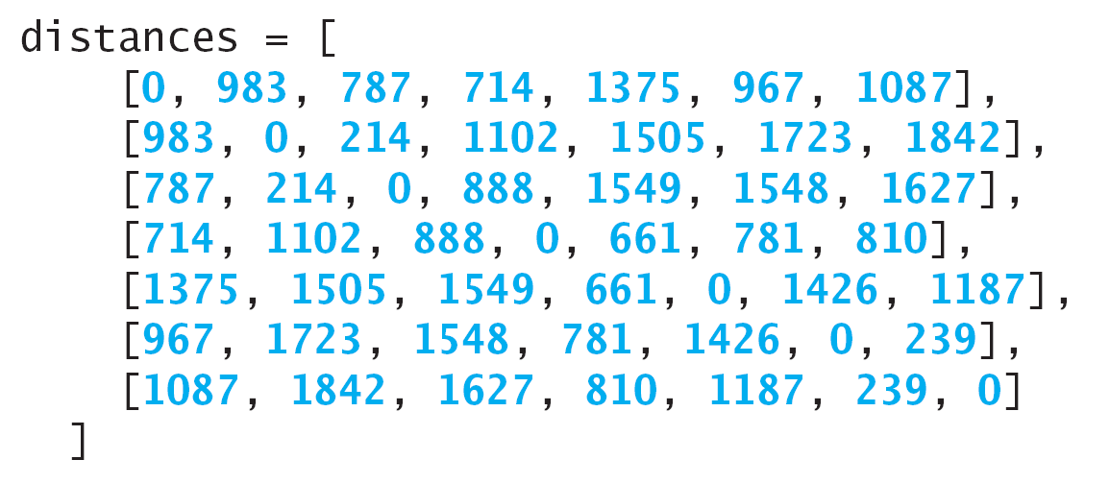
两维列表
表格或者矩阵中的数据可用两维列表存储。

Slide 79
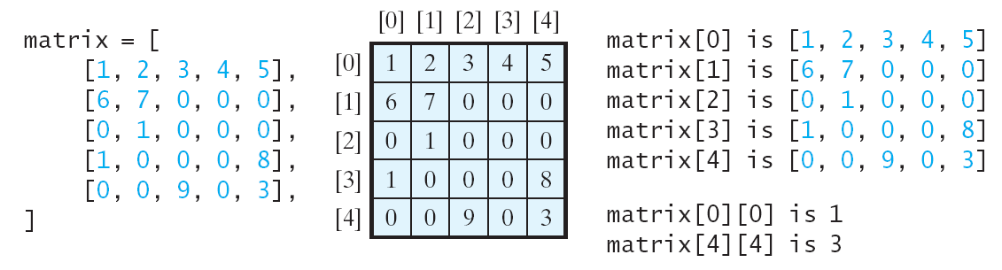
两维列表
两维列表中的值可以通过行下标和列下标来访问。
列表matrix中的每个值可以用matrix[i][j]来访问，i、j分别是行下标和列下标。

Slide 80

使用输入值来构建二维列表
用户输入矩阵的行数和列数，之后输入矩阵内每个数值。

Slide 81

使用随机数来构建二维列表
矩阵的每个元素都是0到99之间的随机整数。

Slide 82


输出矩阵
或者

Slide 83

对矩阵所有元素求和
也可用一层循环，循环内对每行调用sum()

Slide 84

按列求和
输出矩阵各列之和

Slide 85

找出和最大的行
使用maxRow和indexOfMaxRow来记录最大的和及对应的行下标。

Slide 86

打乱矩阵

Slide 87
矩阵转置
使用列表推导式实现矩阵转置
>>>matrix = [ [1, 2, 3, 4], [5, 6, 7, 8], [9, 10, 11, 12]]
>>> [ [ row[i] for row in matrix ] for i in range(4) ]
[[1, 5, 9], [2, 6, 10], [3, 7, 11], [4, 8, 12]]
也可以使用内置函数来实现矩阵转置
>>>list(zip(*matrix)) #序列解包
[(1, 5, 9), (2, 6, 10), (3, 7, 11), (4, 8, 12)]

Slide 88

排序
sort()方法可以对一个二维列表排序。
它通过每一行的第一个元素进行排序；对于第一个元素相同的行，则通过它们的第二个元素进行排序；如果行中的第一个和第二个元素都相同，则利用它们的第三个元素进行排序；依此类推。

Slide 89


示例 —— 给学生答案评分
假设有8名学生和10道选择题，他们的答案存储在一个表格中，每一行记录了一位学生对这些问题的答案，如下图所示：每题1分，程序显示评分结果。
标准答案：

Slide 90

代码(1)

Slide 91


代码(2)

Slide 92

循环嵌套的break

Slide 93


示例
输入一整数，输出小于等于该整数的全部质数。

Slide 94

优化

Slide 95
循环结构的优化
为了优化程序以获得更高的效率和运行速度，在编写循环语句时，应尽量减少循环内部不必要的计算，将与循环变量无关的代码尽可能地提取到循环之外。对于使用多重循环嵌套的情况，应尽量减少内层循环中不必要的计算，尽可能地向外提。

Slide 96
循环结构的优化
start = time.time()
for i in range(1000):
result = []
for i in digits:
i = i*100
for j in digits:
j = j*10
for k in digits:
result.append(i+j+k)
print(time.time()-start)
print(result)
import time
digits = (1, 2, 3, 4)
start = time.time()
for i in range(1000):
result = []
for i in digits:
for j in digits:
for k in digits:
result.append(i*100+j*10+k)
print(time.time()-start)
print(result)

Slide 97


循环作业（1）
输入任意一个正整数，显示相应大小的菱形。下图为输入5和8的结果：以此类推。

Slide 98
循环作业（2）
今有鸡翁一，值钱伍；鸡母一，值钱三；鸡雏三，值钱一。凡百钱买鸡百只，问鸡翁、母、雏各几何？ 出自《张邱建算经》

Slide 99

循环作业（3）
K数定义为：若正整数n可以分割为二个数(不一定是在中间位分割)，而这二个数相加之和的平方恰好等于n，那么n就是K数。
例如：3025可以分割为30和25，而30+25=55，并且55的平方等于3025；再88209可以分割为88和209，而88与209之和为297，其平方正好等于88209。
请找出100000以内的全部K数。程序输出如右图：

